Slide 1
1837: Charles Babbage propone la Máquina Analítica
1936: Alan Turing presenta el concepto “Máquina de Turing”
1945: Se crea el EDVAC (Electronic Discrete Variable Automatic Computer), que implementa el sistema de almacenamiento de programa.
1956: Nace el primer disco duro, el IBM 305 RAMAC.
1960: Surge el lenguaje de programación COBOL, diseñado para aplicaciones comerciales.
1970: Edgar F. Codd presenta el modelo relacional de bases de datos que revolucionará el manejo de datos.
1973: Vint Cerf y Bob Kahn presentan el TCP/IP, sentando las bases para el desarrollo de Internet.
1981: IBM lanza su primer ordenador personal.
1983: Se presenta el sistema operativo Microsoft Windows.
1991: Tim Berners-Lee lanza la World Wide Web.
2001: Se lanza el sistema de archivos FAT32
2004: Se desarrolla y lanza Ubuntu, una distribución popular de Linux, que impulsa el uso de software de código abierto.
2007: Apple lanza el iPhone, marcando el inicio de la era de los smartphones y aplicaciones móviles.
2010: Se populariza el uso de la computación en la nube, con servicios como Amazon Web Services (AWS).

Slide 2
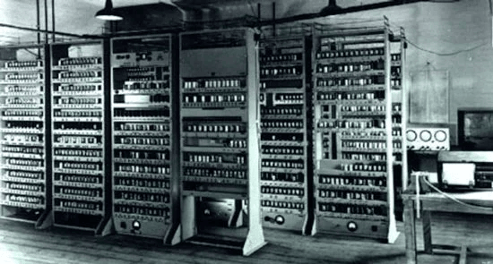




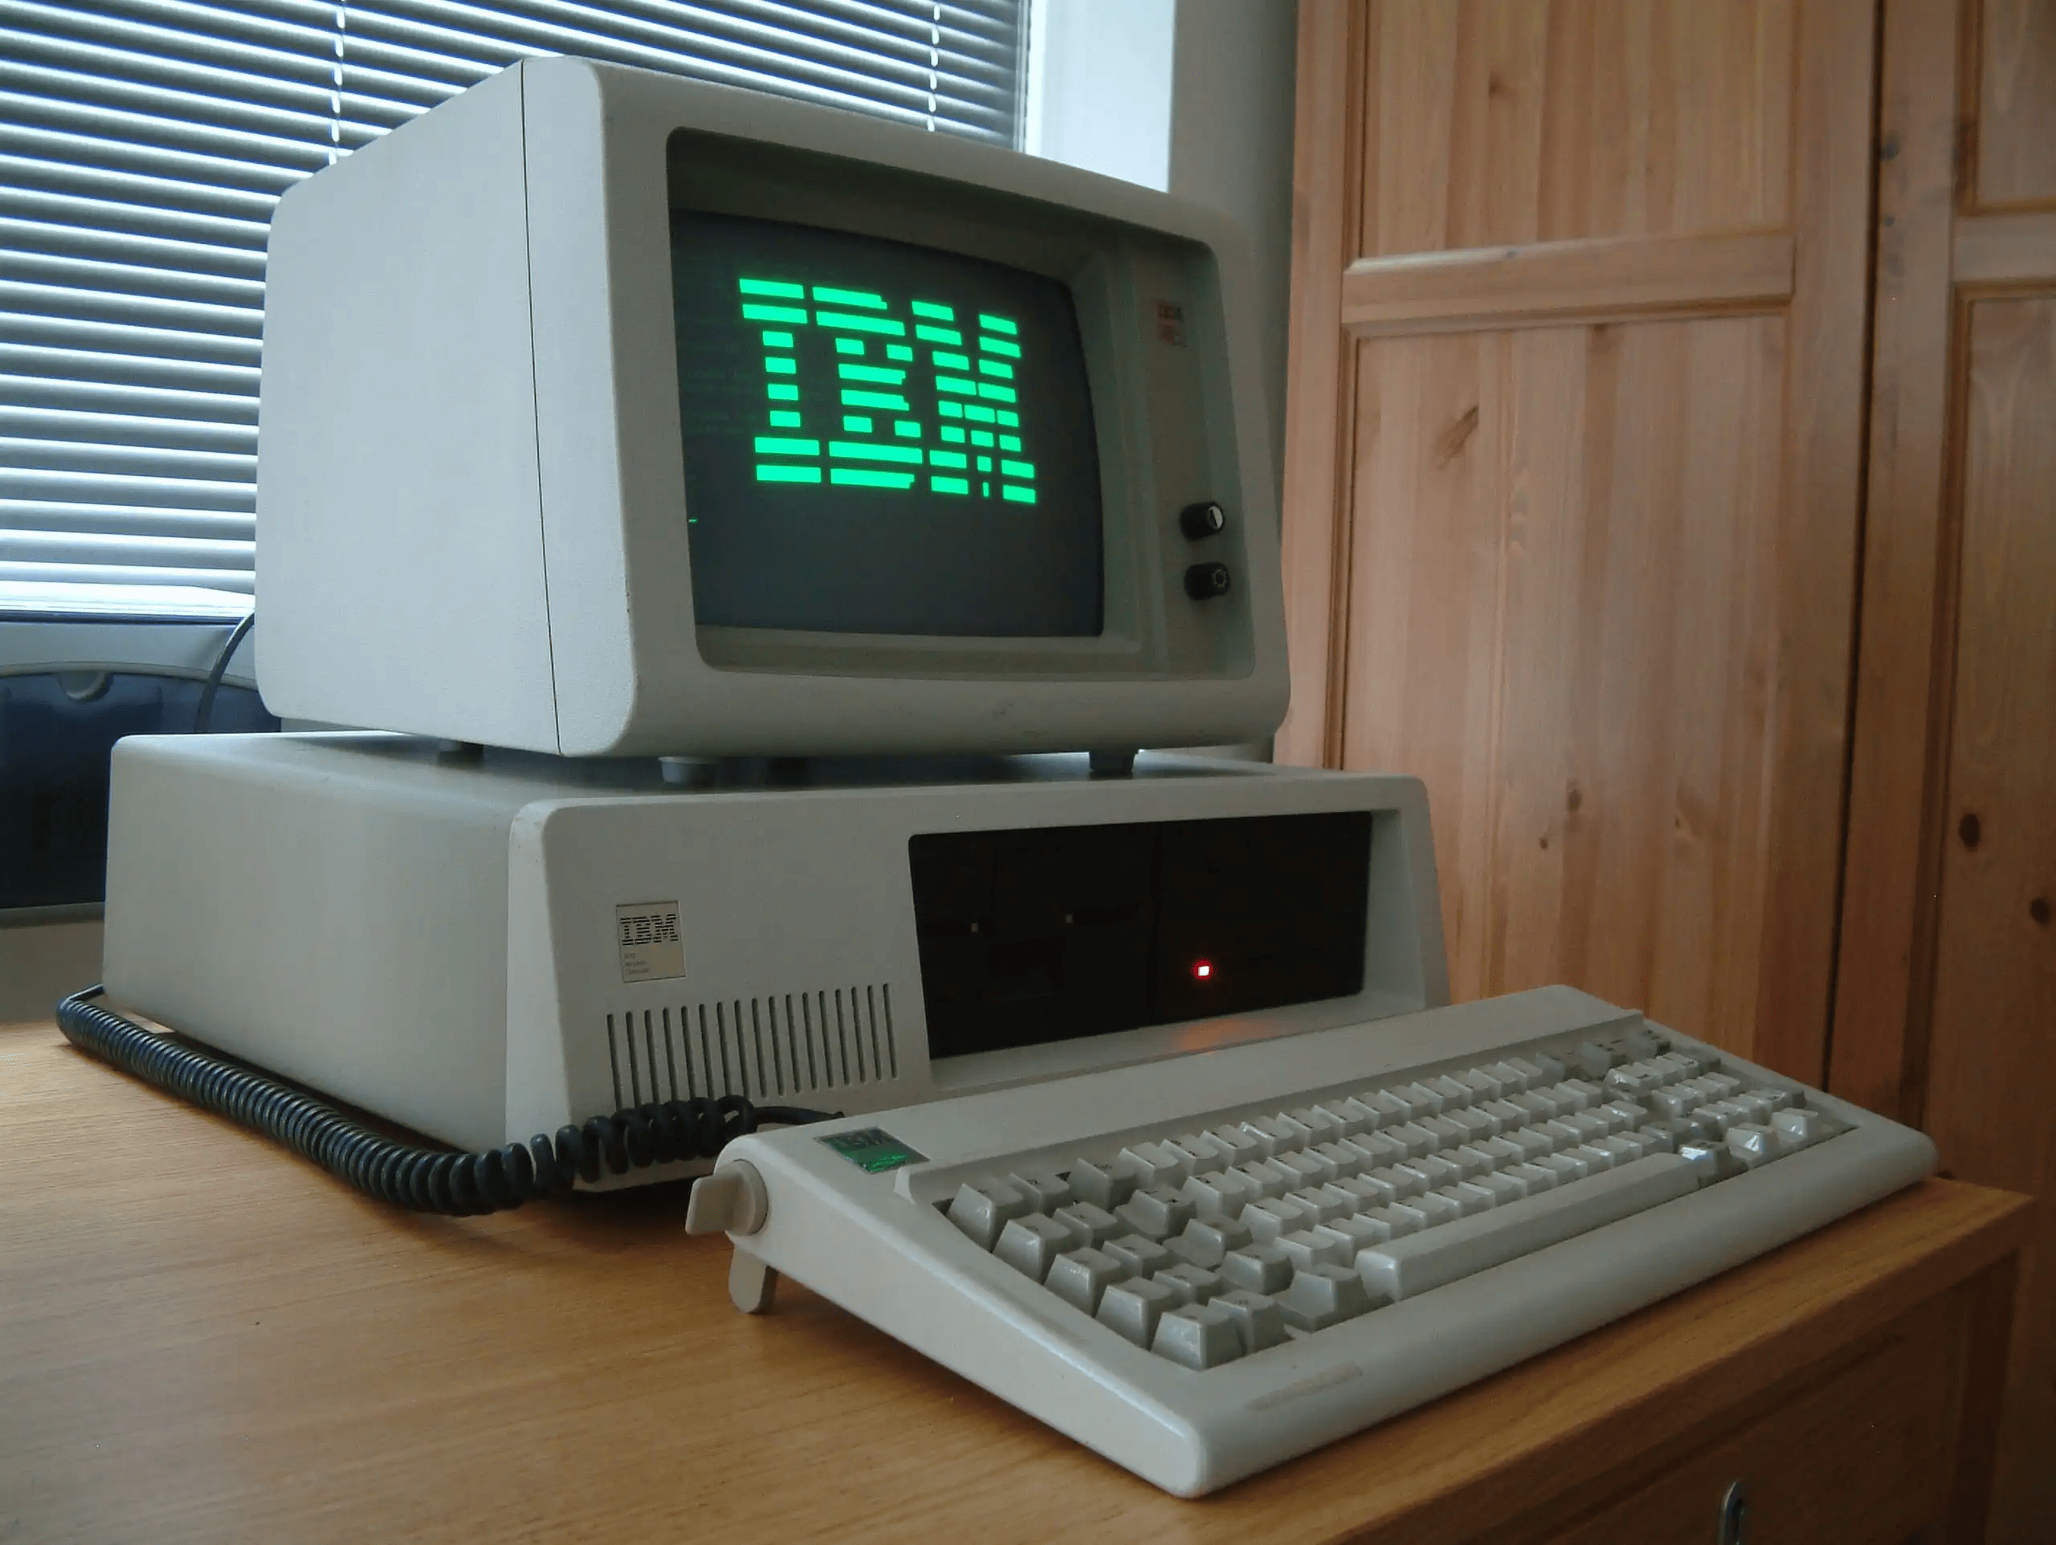
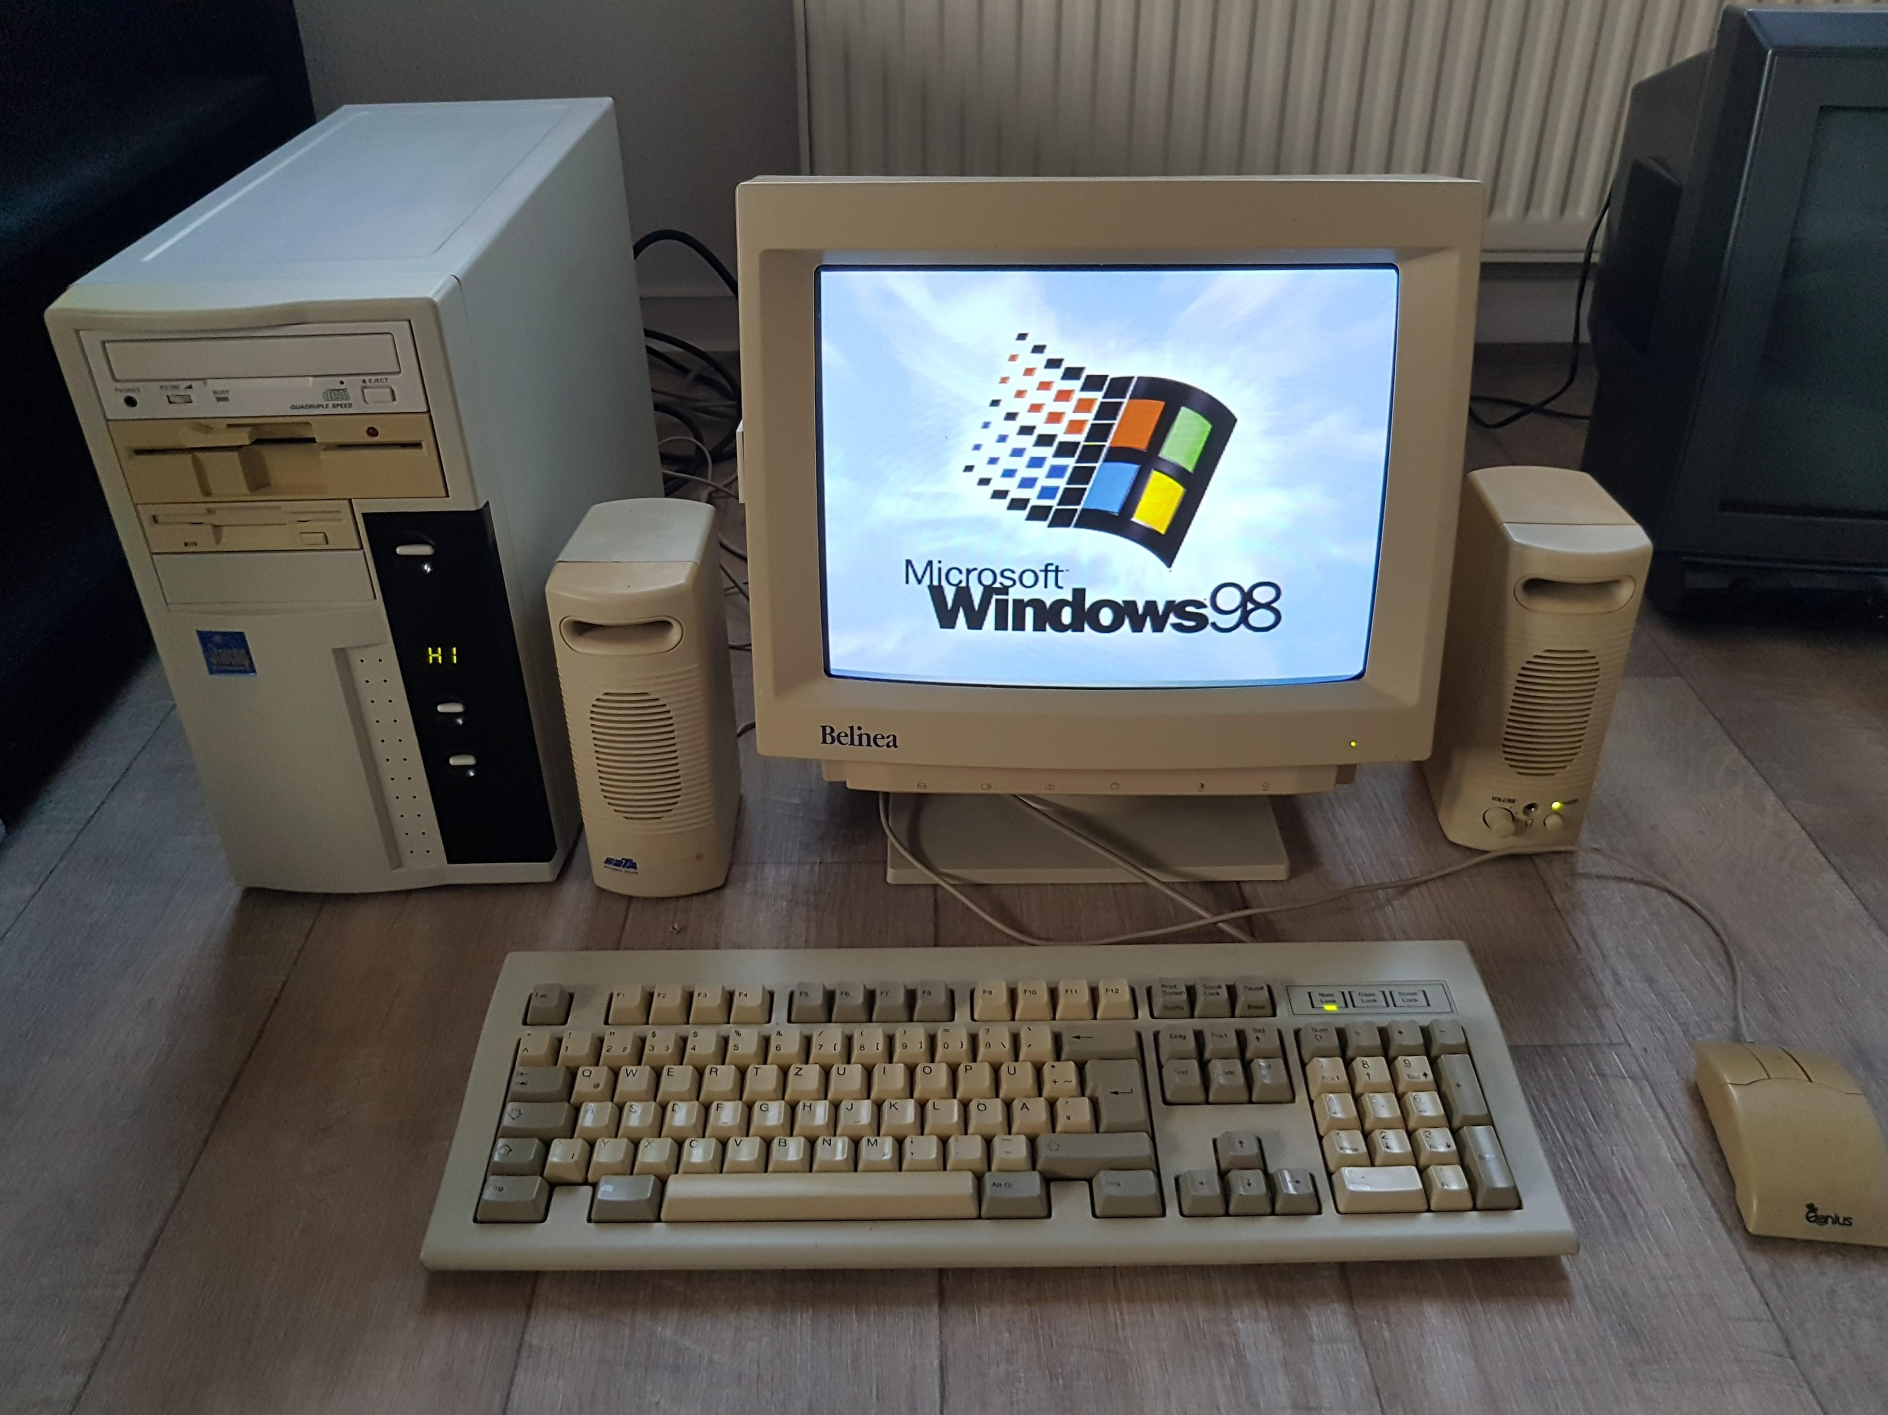

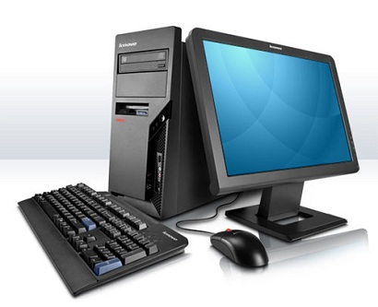
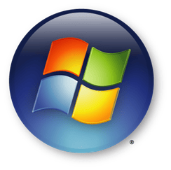
HISTORIA DE LA INFORMATICA

